Slide 1
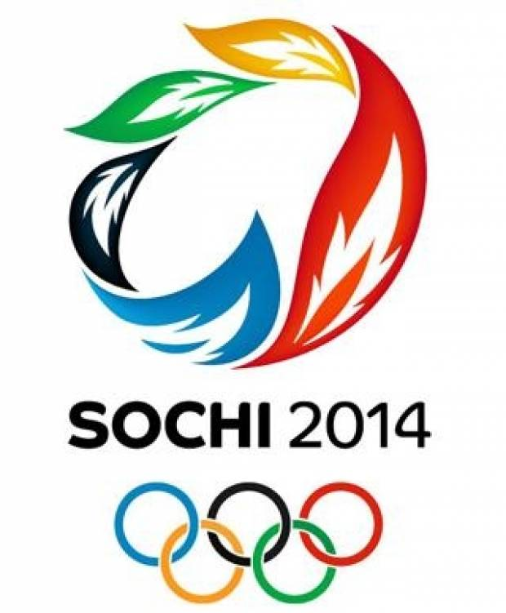
ОЛИМПИЙСКИЕ ИГРЫ 2014
Выполнила: учитель физкультуры
МАОУ «СОШ №21 с углубленным
изучением немецкого языка»
Г.Сыктывкар
Костенко Надежда Васильевна

Slide 2
Цель урока:
Создать общее представление о зимних Олимпийских играх 2014
Способствовать формированию эстетического отношения к искусству
Воспитание волевых качеств, интереса и привычки к самостоятельным занятиям физической культурой
Воспитание патриотизма подрастающего поколения

Slide 3
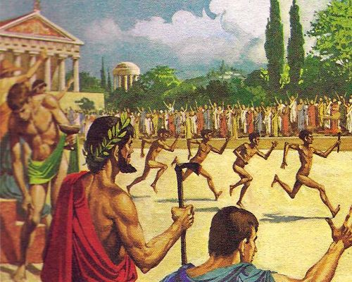
ИЗ ИСТОРИИ
Слово «олимпиада» изначально означало не сами игры, а четырехлетний промежуток между ними.

Slide 4
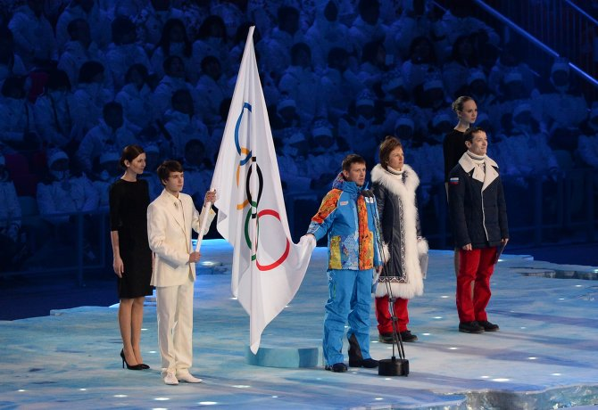
ТРАДИЦИИ ОЛИМПИЙСКИХ ИГР
Одной из традиций Олимпийцев является Олимпийская клятва.

Slide 5
Олимпийский Логотип
Логотип олимпийских игр выглядит как пять объединенных между собой колец разных цветов. Этот логотип так же нанесен и на олимпийский флаг, который имеет белый фон означающий мир во всем мире.

Slide 6
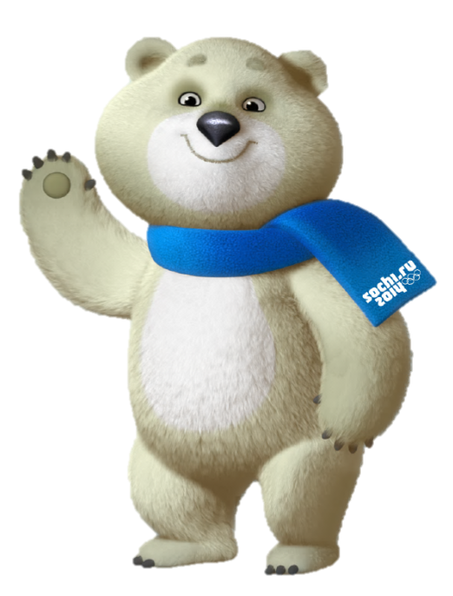
XXII зимние Олимпийские игры в г. Сочи 2014

Slide 7
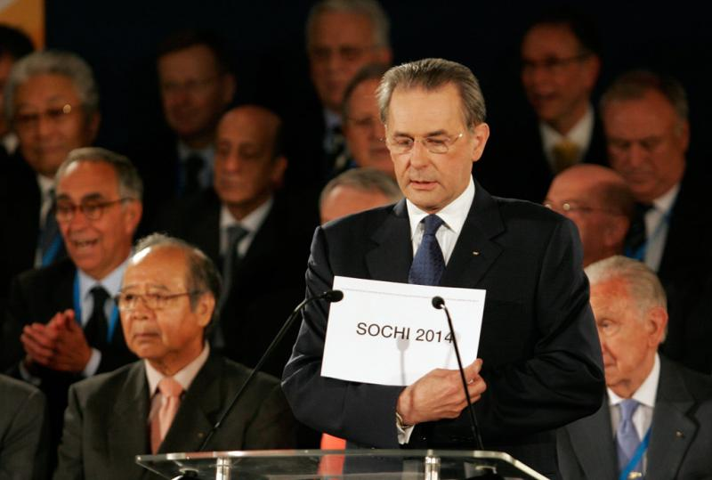
XXII зимние Олимпийские игры в г. Сочи 2014) — международное спортивное мероприятие, которое проходило в Сочи с 7 по 23 февраля 2014 года. Столица Олимпийских игр Сочи 2014 была выбрана во время 119-й сессии МОК в городе Гватемала 4 июля 2007 года.

Slide 8
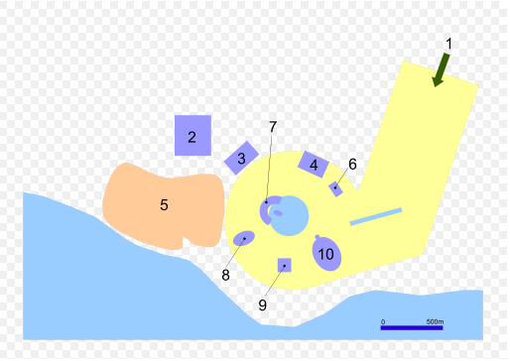
Спортивные Сооружения
Расположение спортивных сооружений Олимпийского парка: 1. Путь от железнодорожной станции 2. Международный передающий центр 3. Дворец зимнего спорта «Айсберг» 4. «Адлер-Арена» 5. Главная олимпийская деревня 6. Кёрлинговый центр «Ледяной куб» 7. Площадь «Медал Плаза» 8. Большой ледовый дворец «Большой» 9. Ледовая арена «Шайба» 10. Олимпийский стадион «Фишт»

Slide 9
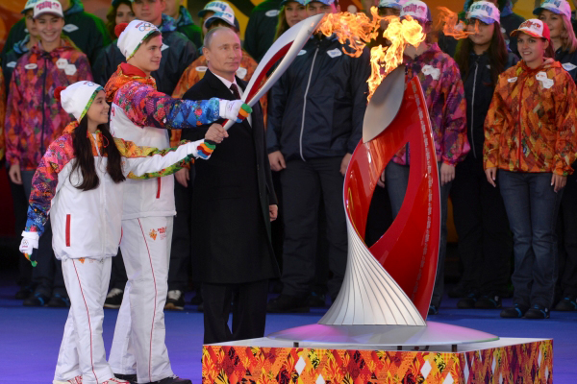
Эстафета Олимпийского Огня
Эстафета олимпийского огня «Сочи 2014» является самой продолжительной и масштабной в истории зимних Олимпийских игр. Стартовала она 7 октября 2013 года и завершилась в день открытия Олимпиады 7 февраля 2014 года.

Slide 10
Слоган Олимпийких Игр в Сочи
24 сентября 2012 года, ровно за 500 дней до старта зимних Олимпийских игр, Дмитрий Чернышенко назвал слоган предстоящих соревнований: «Жаркие. Зимние. Твои». На английском языке слоган звучит следующим образом: Hot. Cool. Yours.

Slide 11
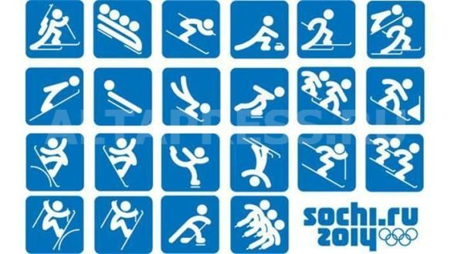
Виды спорта Зимней Олимпиады в Сочи
Биатлон
Бобслей, скелетон
Конькобежный спорт, фигурное катание, шорт-трек
Кёрлинг
Горнолыжный спорт, лыжное двоеборье, лыжные гонки, прыжки на лыжах с трамплина, сноубординг, фристайл
Санный спорт
Хоккей с шайбой
Скелетон

Slide 12
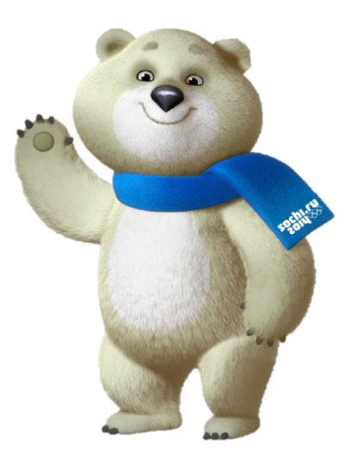
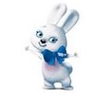
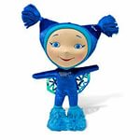
Талисманы Олимпиады
Символы Олимпийских Игр Сочи-2014
Символы Паралимпийских Игр Сочи - 2014

Slide 13
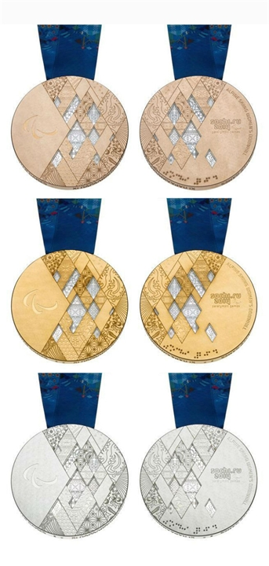
Олимпийские награды
30 мая 2013 года в Санкт-Петербурге был обнародован дизайн медалей Зимних Олимпийских игр и Паралимпийских игр. Всего было изготовлено около 1300 наград, что является рекордным показателем для зимних олимпиад.

Slide 14
Наши Олимпийцы

Slide 15
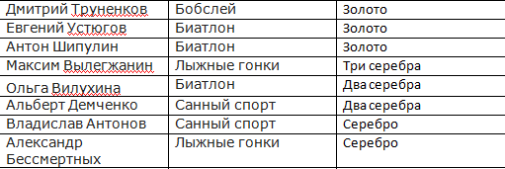

Slide 16
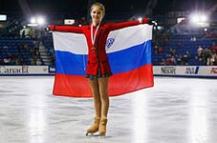
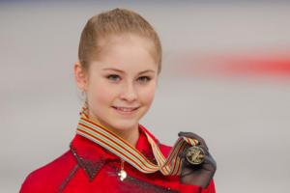
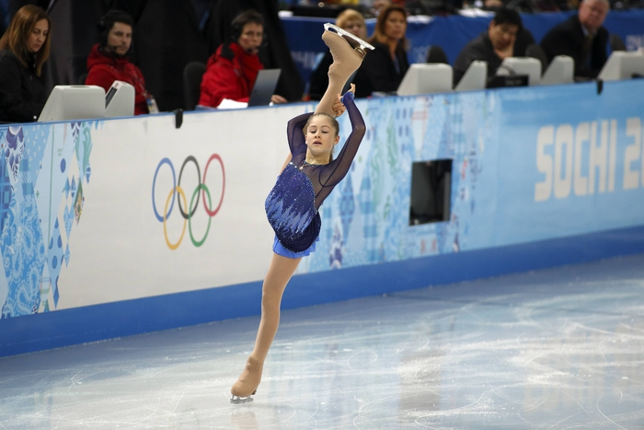
Большой Рекорд Маленькой Девочки
15-летняя Юлия Липницкая стала олимпийской самой молодой чемпионкой Олимпийских Игр. 9 февраля Липницкая выступила в произвольной программе в рамках командного турнира. Она заняла первое место, набрав 141,51 балла. 8 февраля Юлия выиграла также и короткую программу. Таким образом, она принесла команде 20 баллов из 20 возможных.

Slide 17
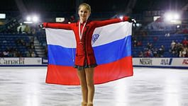
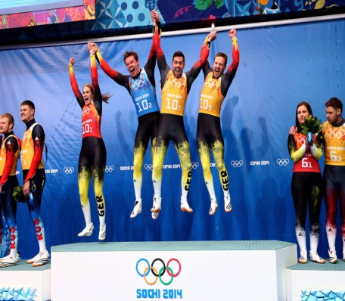
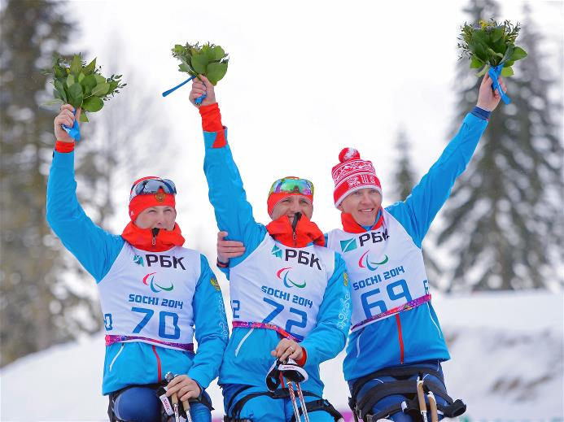
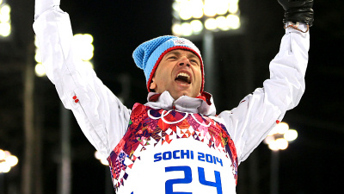
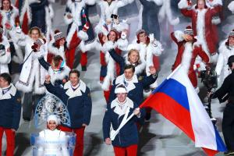
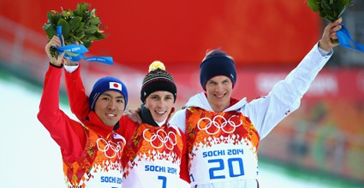
Итоги Олимпийских Игр
В общем же, Олимпиада, от которой ожидали исключительно провала, как в спортивном, так и в организационном плане, оставила намного больше позитивных впечатлений, чем какого-то негатива.
Для атлетов были созданы все условия. Для зрителей максимально упростили передвижение по региону, сделав весь транспорт бесплатным. Для прессы нигде и никогда не было таких роскошных условий труда, как в Сочи-2014, да и волонтёры остались пребыванием в Сочи более чем довольны.
В принципе, для подведения итогов достаточно сказать, что Россия на домашней Олимпиаде заняла первое общекомандное место в медальном зачёте с самым молодым на соревнованиях составом.

Slide 18
СПАСИБО ЗА ВНИМАНИЕ

